Slide 1
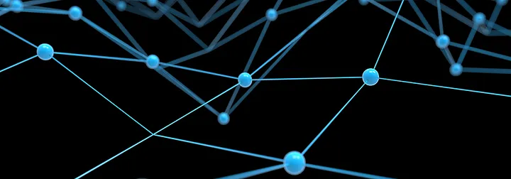

Aplicação de Módulos Sem Fio em Sistemas Distribuídos com adição de Machine Learning
JVictorFonseca
Dev. Sistemas Distribuídos
Eficiência inteligente em sistemas distribuídos

Slide 2

Distribuição.
Interpretação.
Automação.
Um estudo que integra dois campos poderosos: redes sem fio de longo alcance — como o LoRa — e algoritmos de machine learning distribuído. Esse trabalho mostra como podemos melhorar sistemas IoT, reduzindo consumo de energia e aumentando eficiência da rede.

Slide 3
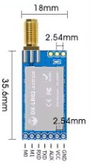
Sistemas antigos com novas ferramentas
Tecnologias robustas para aplicações diversas.
SISTEMAS DISTRIBUÍDOS
LORA
MACHINE LEARNING
Usam módulos sem fio para conectar dispositivos.
LoRa permite comunicação sem fio de longo alcance com baixo consumo, ideal para sensores e dispositivos IoT em locais remotos.
Traz inteligência e otimização ao sistema.
Segundo Tanenbaum (2007), um sistema distribuído parece um sistema único, mas é formado por computadores interligados que trabalham juntos.

Slide 4
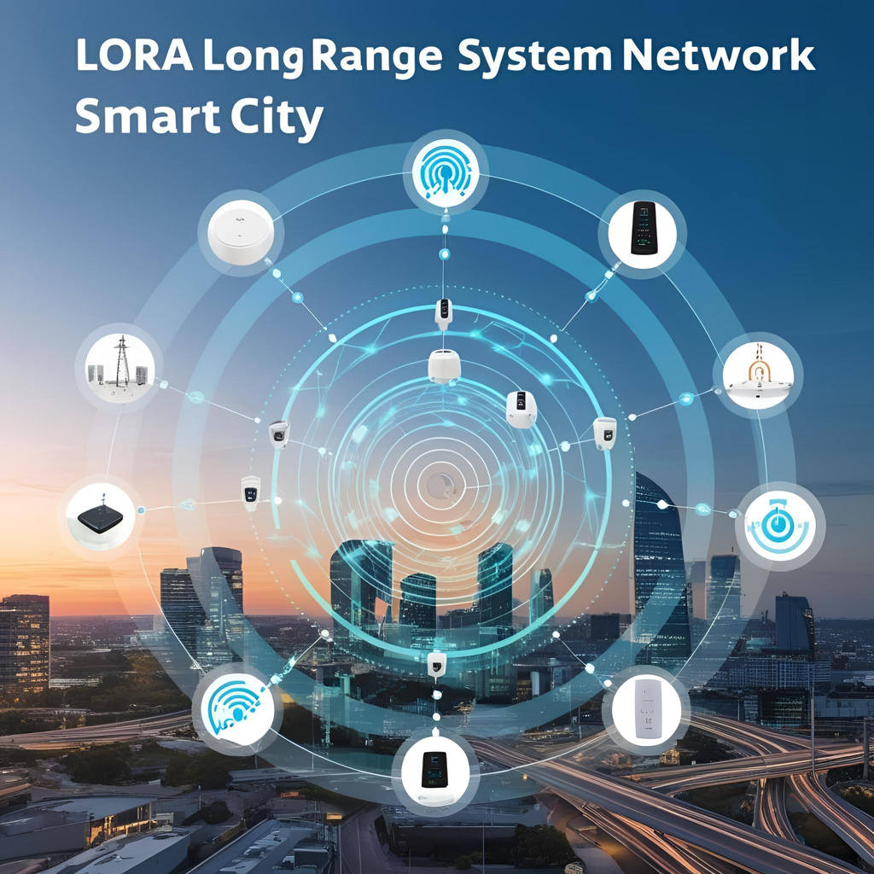
Aplicação estudada
Investiga como algoritmos de machine learning distribuído (K-means e DBSCAN) podem ser usados para otimizar redes LoRa em sistemas IoT, visando:
Reduzir interferência entre dispositivos.
Melhorar a taxa de entrega de pacotes.
Economizar energia dos dispositivos finais (EDs).

Slide 5
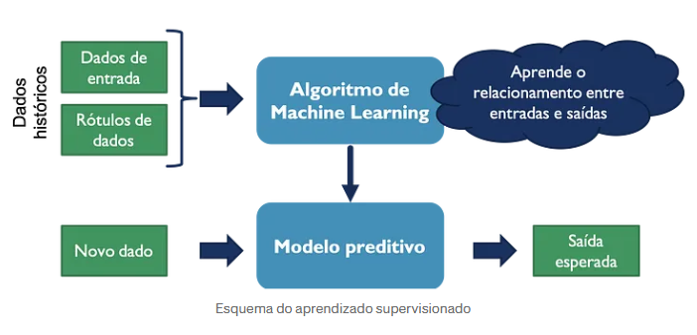
Metodologia
DIMENSIONAMENTO
Clusterização dos dispositivos usando algoritmos de aprendizado não supervisionado.
O método por trás da ciência
AUTO-GERENCIAMENTO
Ajuste automático de parâmetros como potência de transmissão e frequência.
PROJEÇÃO
Simulações com diferentes cenários e densidades de dispositivos.

Slide 6
Resultados
Aumento de eficiência no uso da banda e dos recursos da rede.
Redução do consumo de energia nos dispositivos LoRa.
Melhoria na qualidade do sinal (SINR).
Maior escalabilidade para redes densas e distribuídas.

Slide 7
Conclusão
A integração de machine learning com redes LoRa traz ganhos expressivos para sistemas distribuídos, especialmente em aplicações IoT. A abordagem é adaptável, eficiente e contribui para sistemas autônomos e sustentáveis em ambientes urbanos, agrícolas e industriais.

Slide 8
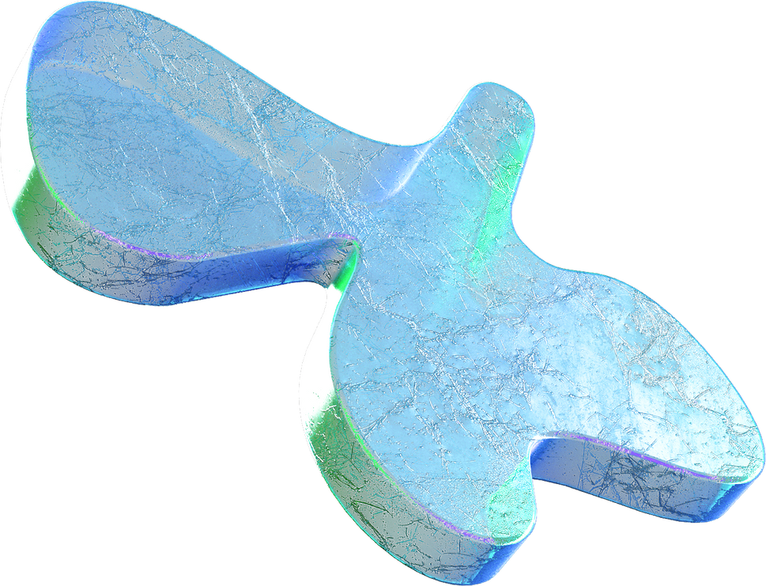
Referências
Artigo base: https://www.sciencedirect.com/science/article/pii/S2773153724000562;
Sistemas Distribuídos: TANENBAUM, Andrew S.; VAN STEEN, Maarten. Distributed Systems: Principles and Paradigms. 2. ed. Prentice Hall, 2007;

Slide 9
Obrigado!
Para Deus nada é impossível. (Lucas 1:37)

